Slide 1
Campeonato de España de Duatlón Cros
El Anillo 2021

Slide 2
Piensa que …
Debes mantener la distancia interpersonal.
Debes hacer uso siempre de la mascarilla.
Debes minimizar los contactos.
Debes mantener siempre la educación y respeto.
Debes ser autosuficiente.
Debes hacer uso con frecuencia del gel hidroalcohólico.
Debes leer el manual preventivo COVID-19 para la competición que se encuentra en la ficha del evento en www.triatlon.org

Slide 3
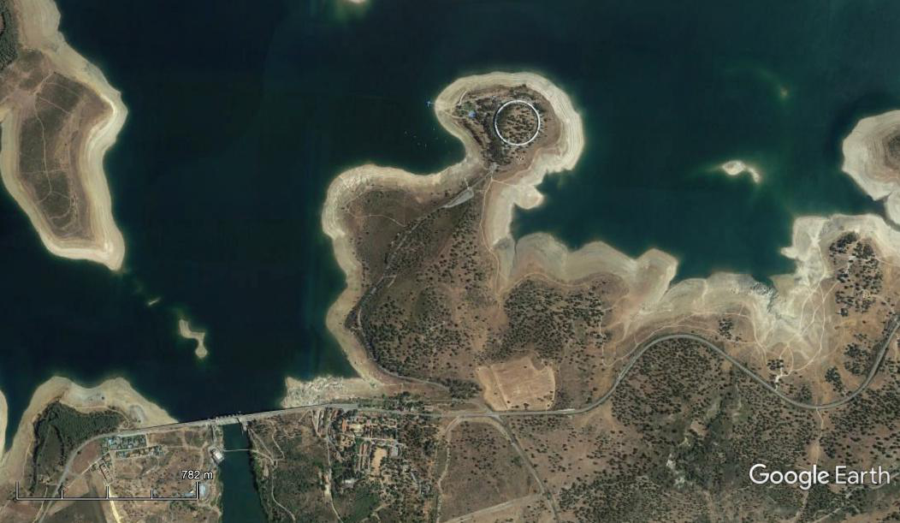
Sede del evento
Sede Principal, El Anillo
Entrega de Dorsales e Información
Parking
Autobús Lanzadera
Restaurantes
1
5
4
2
3

Slide 4
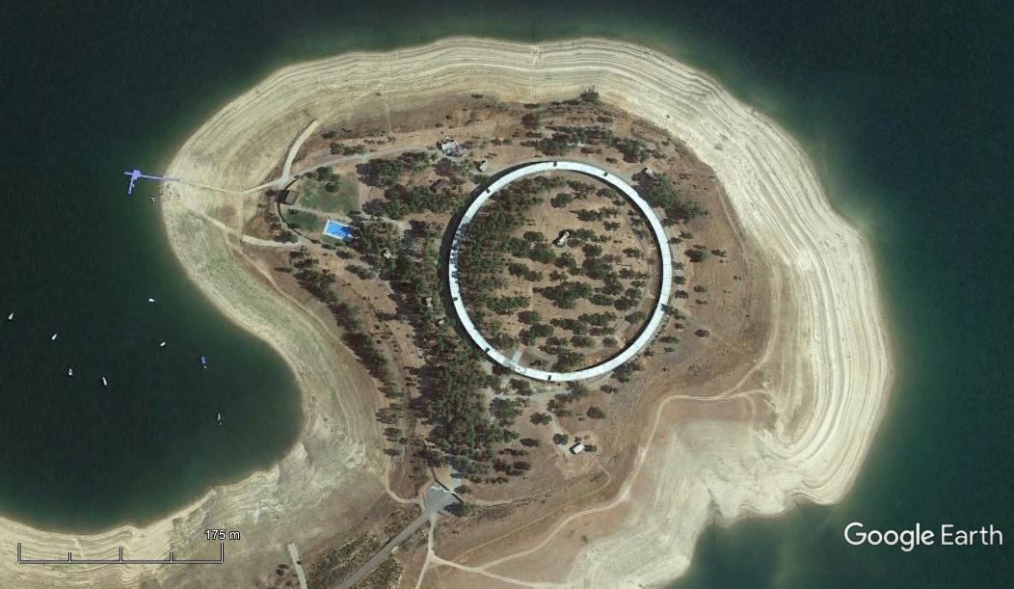
Sede del evento
C
D
F
B
G
E
A
Información
Guardarropa
Duchas
Zona de Transición
Salida
Meta
Zona de Recuperación

Slide 5
Servicios al deportista
Servicio mecánico
Zona de recuperación con agua y bebida isotónica
Guardarropa en la instalación de El Anillo a cubierto
Servicio de lavado de bicicletas
A El Anillo no se puede acceder con vehículo. Estos se deben dejar en los estacionamientos habilitados y acceder en bicicleta o con el autobús lanzadera que estará en circulación permanente

Slide 6
Registro de deportistas y técnicos
Toda la información de horarios se publicará de manera permanente en www.triatlon.org
La previsión meteorológica, puede provocar cambios que haya que tomar decisiones de contingencia
La entrega de dorsales y registro de deportistas se ha trasladado al Centro de Formación Tierras de Granadilla
Viernes de 16 a 20 horas
Sábado de 10 a 20 horas
Domingo de 10 a 14 horas

Slide 7
Kit del deportista
Sobre con:
Pegatinas
Dorsal
Placa MTB
Pulsera de acreditación de color ROJO
Mochila de cuerdas y camiseta del evento
Y al finalizar MEDALLA “FINISHER” CAMPEONATO DE ESPAÑA

Slide 8
Horarios Principales
Entrada al Control de Material
Junior, Juvenil, Cadete y ParaTriatlón de 8:00 a 9:00
Elite y Sub23 de 9:00 a 10:00
Grupos de Edad de 9:30 a 10:30
Entrega de premios a las 13:30

Slide 9
Horarios Sábado

Slide 10
Control de material
Alinearse manteniendo la distancia social en la puerta de acceso al área de transición.
Revisión visual y control.
Dirígete a tu espacio asignado en la zona de transición y deposita tu material.
Cada deportista dispondrá de una caja

Slide 11
CADETE, JUVENIL, JUNIOR y PARATRIATLÓN

Slide 12
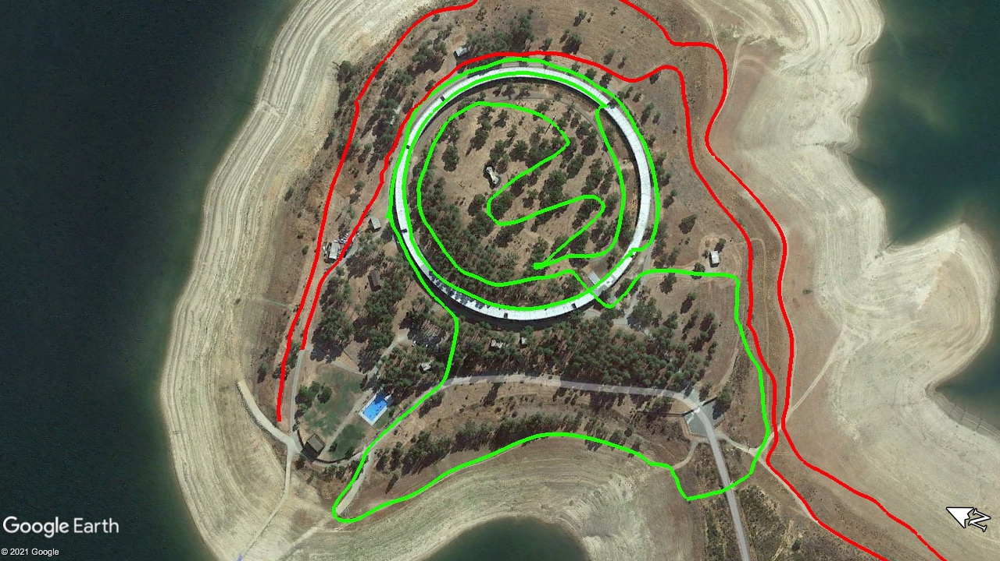
Carrera a pie #1
1Vuelta – 2,6 km

Slide 13
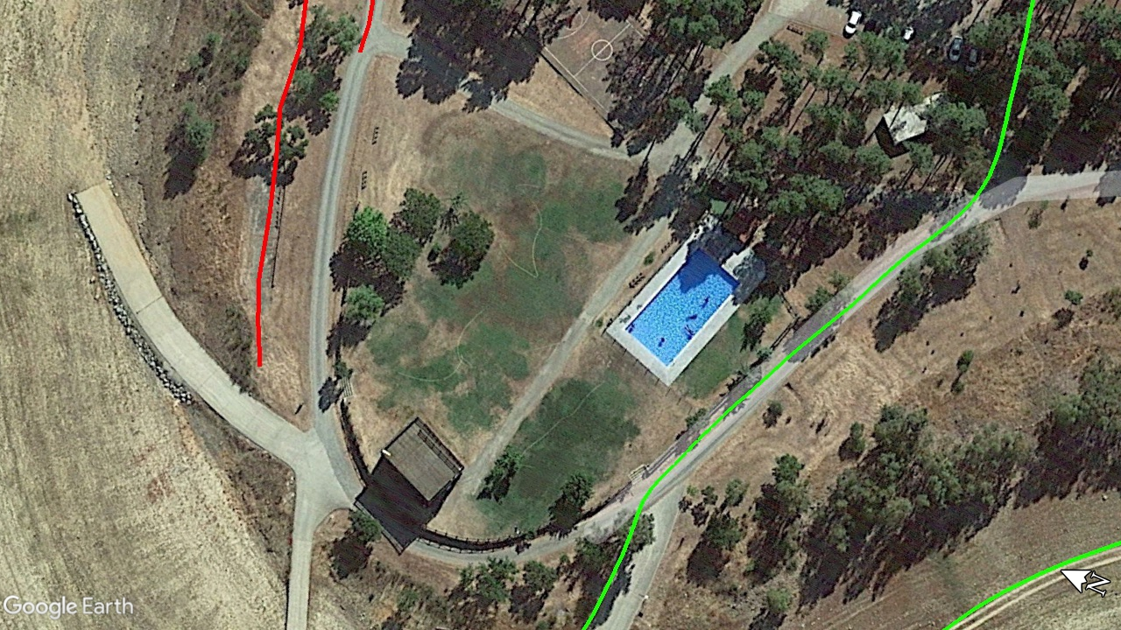
Acceso a Transición #1

Slide 14
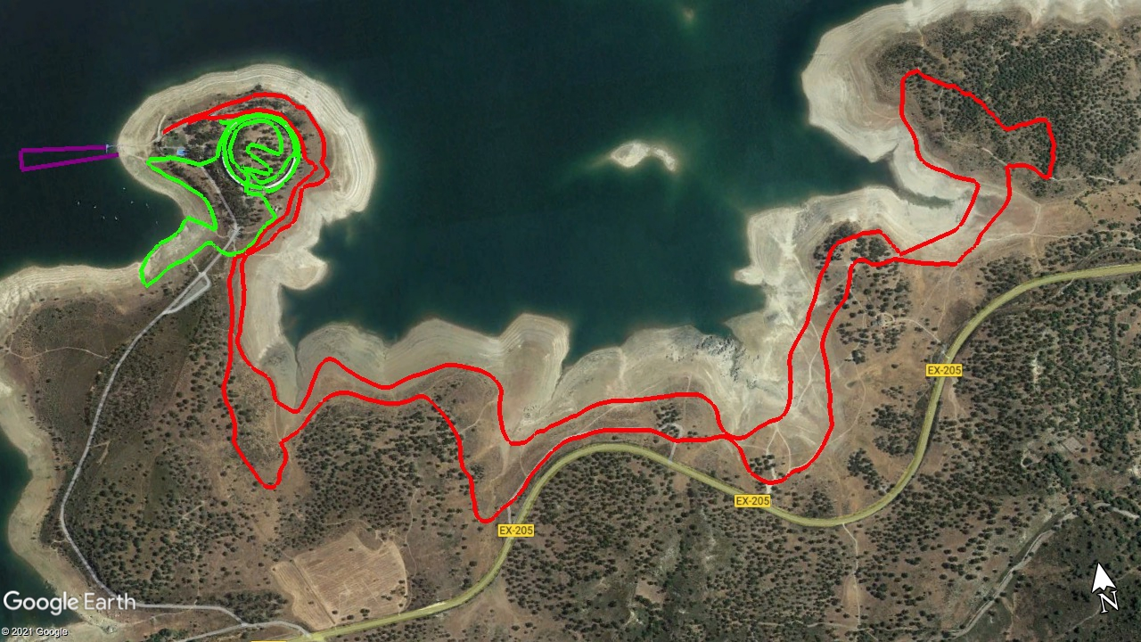
Ciclismo
1 vuelta de 10 km

Slide 15
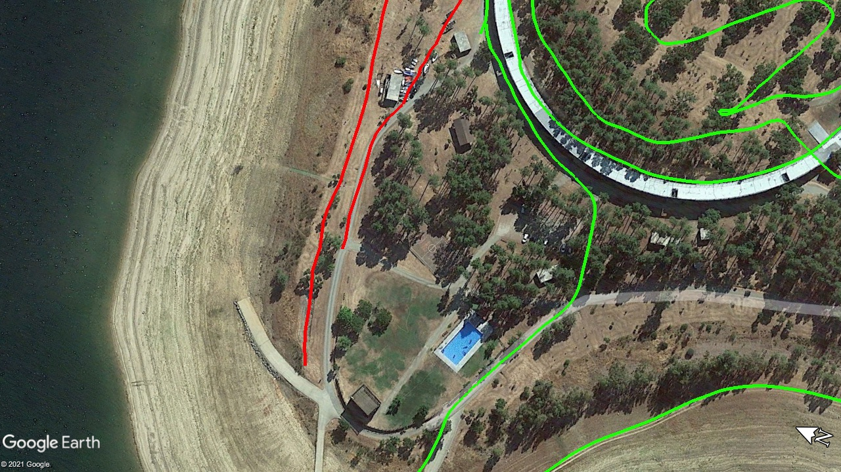
Acceso a Transición #1

Slide 16
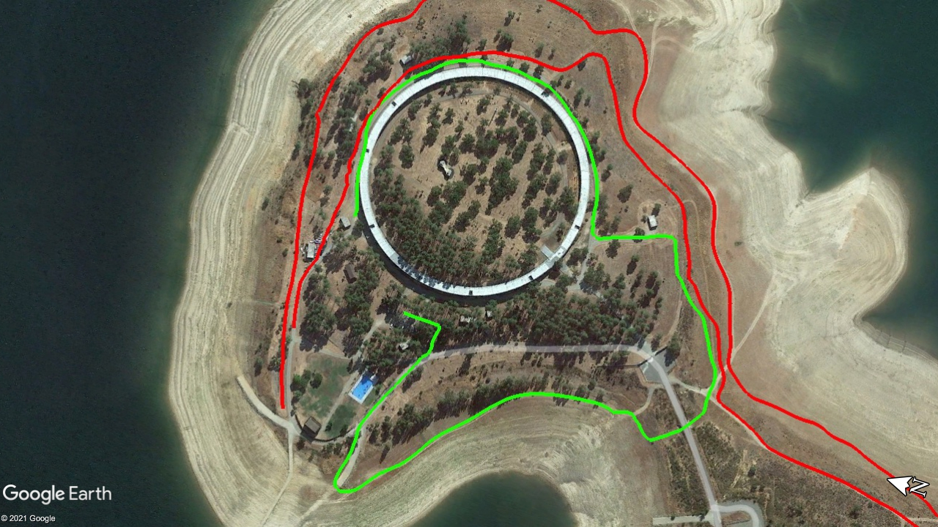
Carrera a pie #2
1 Vuelta de 1,3 km

Slide 17
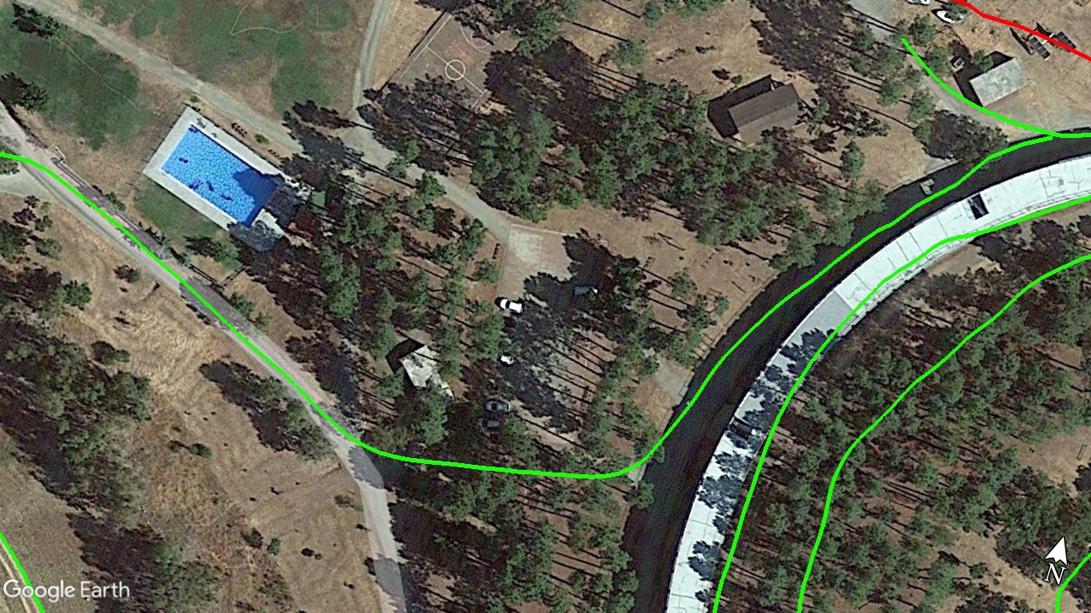
Entrada a meta
META

Slide 18
ELITE, SUB23 y GRUPOS DE EDAD

Slide 19
Carrera a pie #1
2Vuelta – 2,6 km = 5,2 km

Slide 20
Acceso a Transición #1

Slide 21
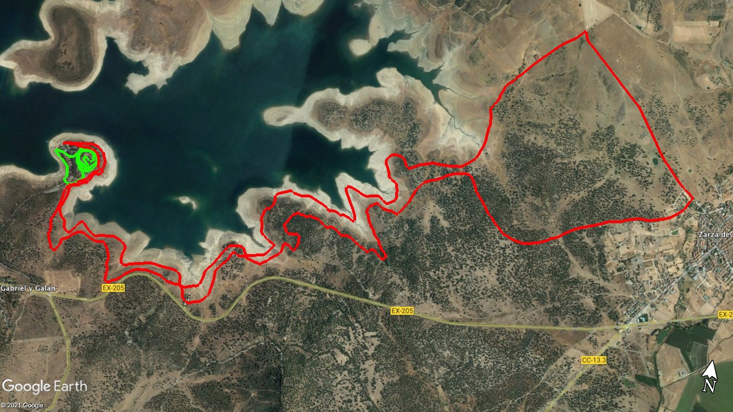
Ciclismo
1 vueltas de 21,4 km

Slide 22
Acceso a Transición #1

Slide 23
Carrera a pie #2
1 Vuelta de 2,6 km

Slide 24
Entrada a meta
META

Slide 25
En la meta
Al cruzar la meta, recibirás tu medalla “Finisher”.
Te entregaremos una mascarilla para que la coloques inmediatamente.
Deberás retirar el chip (la no devolución del chip, supondrá que tendrás que abonar 10 € por la pérdida del mismo).

Slide 26
Entregas de medallas
Se requiere puntualidad para las entregas de premios.
Es obligatorio hacer uso de la mascarilla para la ceremonia de premiación que será debajo de la cubierta de El Anillo

Slide 27
Salida de la sede
Si has finalizado la competición y no tienes que ir al podio, dirígete a la puerta de salida.
Una vez fuera del recinto, sigue respetando las normas de uso obligatorio de mascarilla y distancia social.
Una vez finalizada la competición, se podrá pasar a recoger el material siguiendo las indicaciones de los oficiales/voluntarios.

Slide 28
Reglamento
Todas las competiciones se regirán por el reglamento de Grupos de Edad, dadas las circunstancias de meteorología esperadas, con el objetivo de simplificar los procedimientos
Las sanciones por irregularidades en la transición, se sancionarán con “para y sigue”.
Los deportistas debéis revisar el panel de sanciones al finalizar la competición.

Slide 29
#VUELTARESPONSABLE

